Slide 1

新北校園通 線上請假
114學年度起，全面使用「新北校園通」APP進行「學生請假」（需由家長操作）。
若家長身份為本市教職員(服務單位本身已使用校務行政系統)，請由系統左上角點出列表→設定→新增子女完成綁定。
（請勿由教職員身份登出後改由家長身份登入，會無法使用）
請家長與同學提前下載「新北校園通」APP並完成綁定，以利使用。

Slide 2
線上請假~請假簽核流程
(1)一日(內)：家長→導師→校安人員
(2)三日(內)：家長→導師→校安人員→生輔組長
(3)四日(內)：家長→導師→校安人員→生輔組長→學務主任
(4) 五日以上：家長→導師→生輔組長→學務主任→校長→完成

Slide 3
線上請假~請假檢附證明
(1)事假須檢附「相關證明」(附件於系統上傳)，
且於事前送出假單，並請准。
(2)三日內病假須檢附就診收據。
(3)四日以上病假，須檢附醫院診斷證明書。
(4)喪假須檢附訃文(相關證明)辦理。
(5)依本校學生學習評量辦法暨補充規定第六條「學生於定期考試時有關因
病請假之說明：第一為法定傳染者；第二必須由區域醫院以上醫師開具
『因重病導致不克參加考試』之醫師診斷證明書」。

Slide 4
線上請假~請假檢附證明
(6)身心調適假請家長於每日上午9點前打電話至學務處告知，並完成線上
請假(以半日或一日為單位，且一學期以三日為限)。
(7)學期中有出國旅遊，請提早5天向學務主任報備，線上請假需上傳機票
照片，返校後繳交學習心得報告紙本。
(8)請於5日內完成請假，逾時請假 將以曠課處理。

Slide 5
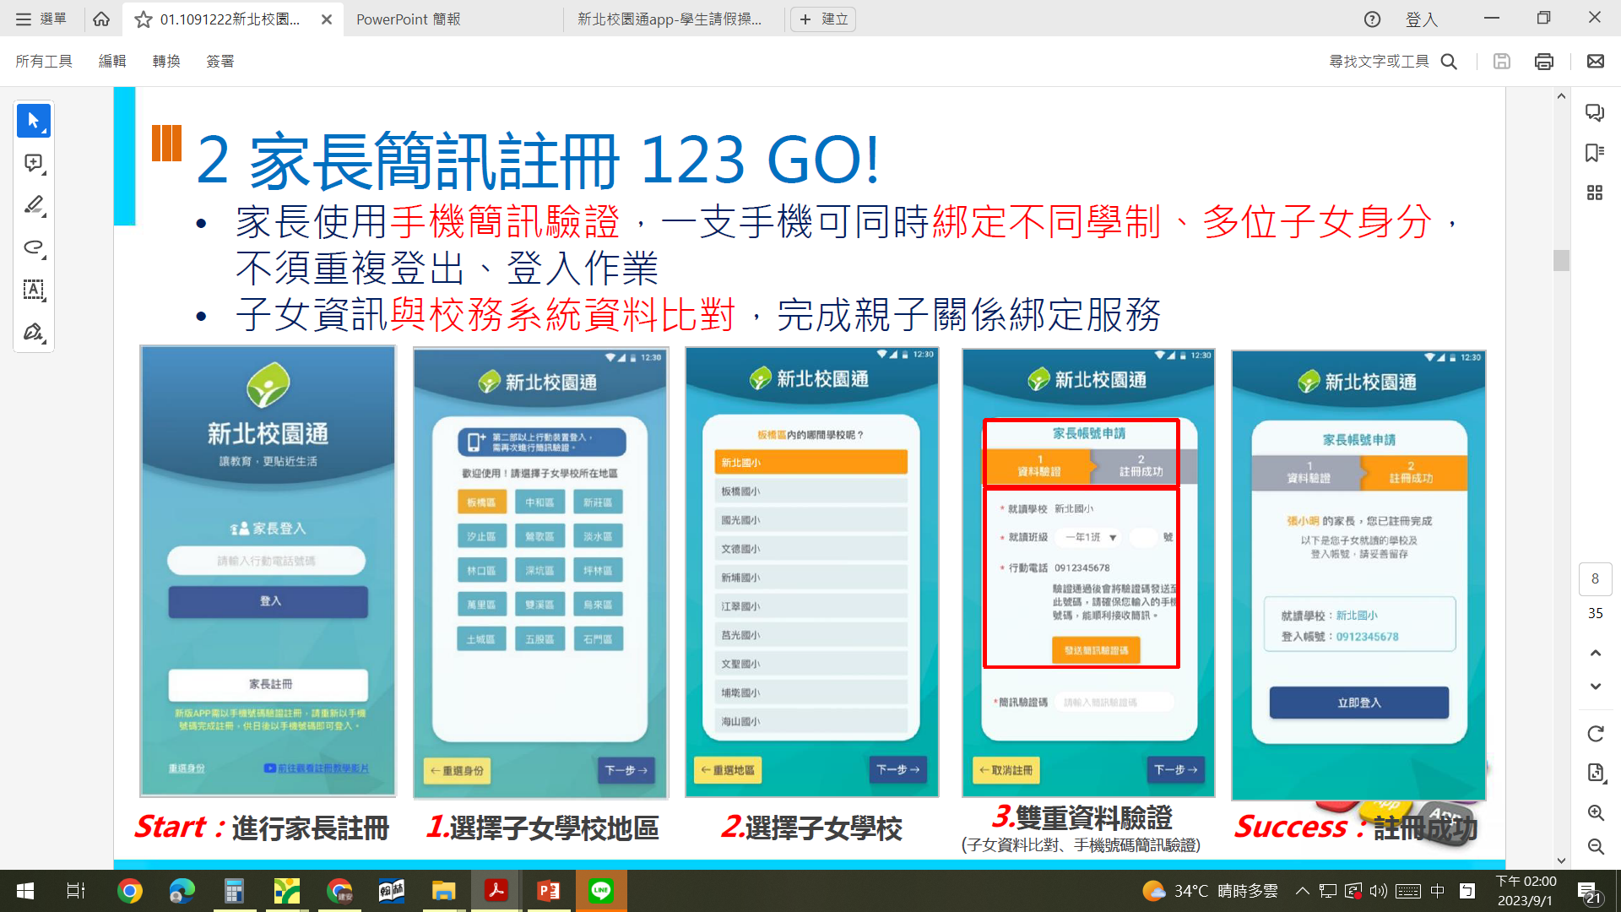
新北校園通app-學生請假操作說明_家長版
1.家長幫學生線上請假：使用新北校園通app。 2.自play商店下載後，進行註冊。

Slide 6
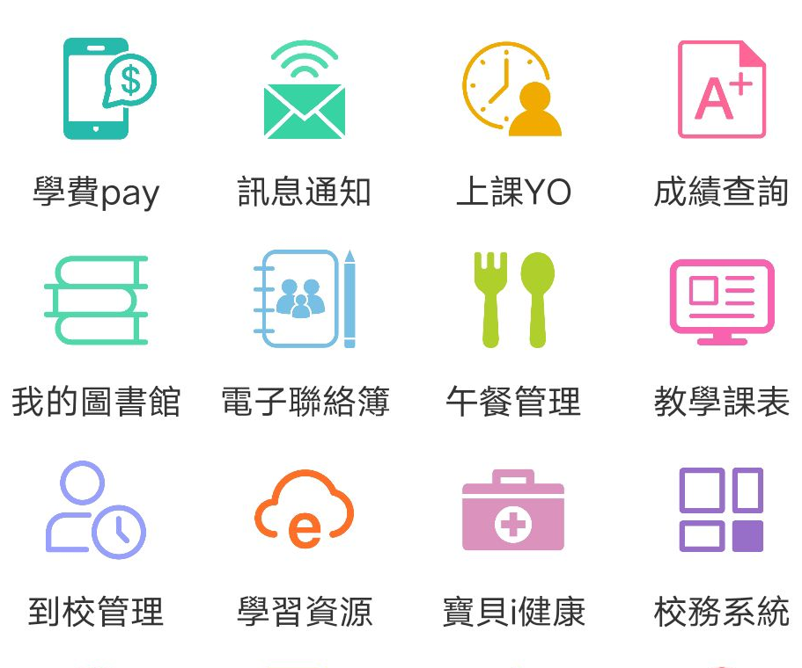
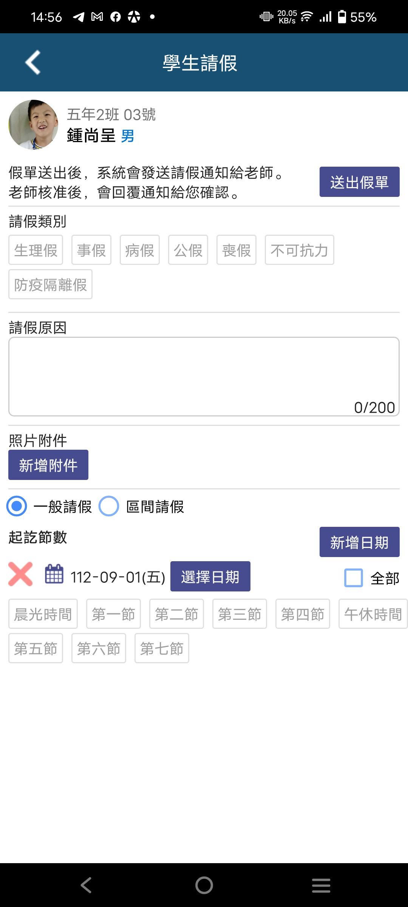
新北校園通app (家長請假說明)
01
02
03
04
點選【上課yo】
點選右下角的【+假單 】
選取假別、請假日期與節數。
亦可以區間請假選取請假多天。
請假原因為必填項目；依假別須上傳附件
送出假單後，家長可瀏覽確定假單簽核狀態。
假單核准或退回時，家長將收到APP的推撥通知

Slide 7
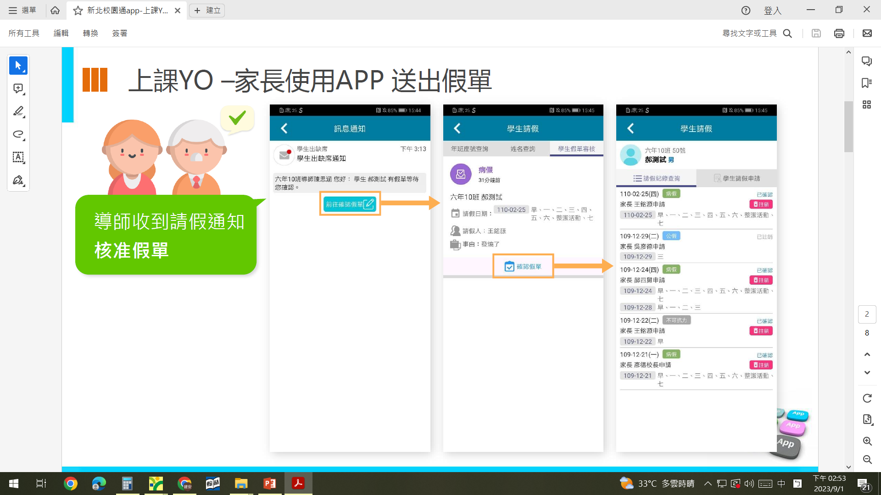

Slide 8
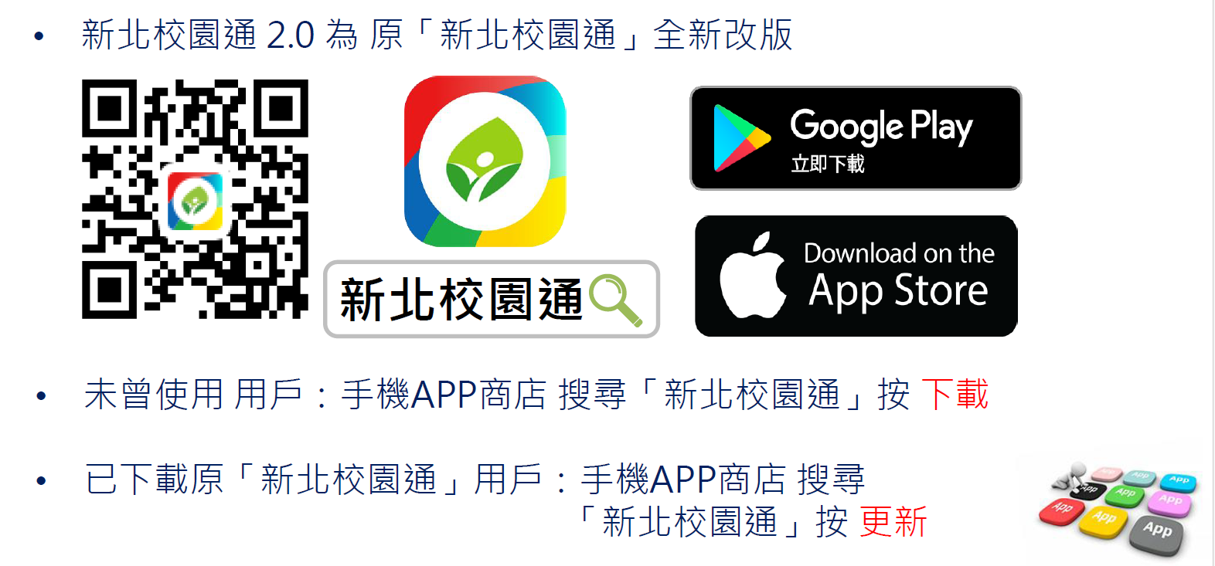
如何下載

